Slide 1
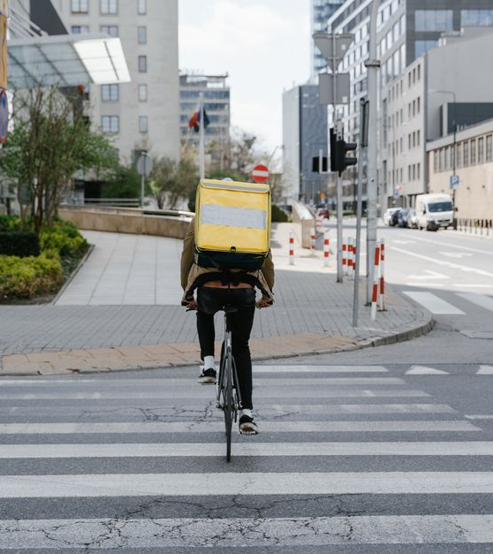
— ПИТЧ ПРОЕКТА
FastFlow: доставка за 15 минут
Инфраструктура ультрабыстрой доставки для малого ритейла
Notes:
Добрый день. Мы создаем инфраструктуру, которая позволяет локальным магазинам доставлять заказы быстрее гигантов рынка.

Slide 2

— ПРОБЛЕМА
Малый ритейл теряет клиентов из-за дорогой логистики
01 Агрегаторы берут до 35% комиссии с каждого заказа
02 Собственный курьер простаивает 60% рабочего времени
03 Покупатели уходят в крупные сети ради скорости до 30 минут
04 Нет доступного IT-решения для маршрутизации на районе
Notes:
Локальный бизнес зажат в тиски: либо отдавать всю маржу агрегаторам, либо терять клиентов, требующих доставку день в день.

Slide 3

— РЕШЕНИЕ
Шеринг пеших курьеров снижает затраты втрое
FastFlow объединяет заказы соседних несетевых магазинов в единые микропулы доставки. Курьеры не ждут заказов в одной точке, а распределяются умным алгоритмом в радиусе 1.5 км.
Магазин платит только за фактический факт доставки по плоскому тарифу, получая инфраструктуру уровня федеральной сети без постоянных затрат.
Notes:
Мы решаем проблему утилизации курьерского времени за счет кросс-заказов из цветов, пекарен и локальных лавок.

Slide 4
— РЫНОК
Рынок срочной доставки растет быстрее e-commerce
+38%
Ежегодный темп прироста сегмента
180 млрд ₽
Объем рынка экспресс-доставки в РФ
45 тыс
Потенциальных торговых точек в ЦФО
Notes:
Спрос на скорость формируют маркетплейсы, но удовлетворять его в малом ритейле пока некому.

Slide 5
— ПРОДУКТ
Запуск доставки за три простых действия
01
02
03
Интеграция CRM или бота за 10 минут
Автовызов ближайшего курьера из пула
Вручение клиенту через 15-20 минут
Notes:
Для подключения бизнесу не нужно закупать оборудование: достаточно бота или веб-виджета.

Slide 6
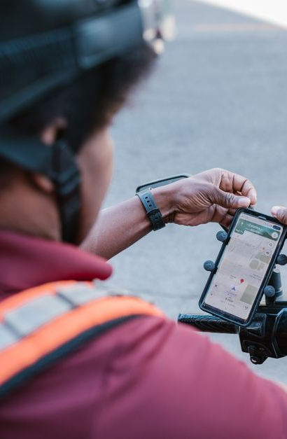
— ПРОДУКТ
Технологический стек оптимизирует плотность сети
01 Алгоритм кластеризации объединяет попутные заказы
02 Курьерское приложение с пошаговой навигацией внутри дворов
03 Виджет отслеживания для покупателя без установки приложения
04 Автоматический биллинг и моментальные выплаты курьерам
Notes:
Наше ядро: точность геопозиционирования и прогнозирование всплесков спроса по часам дня.

Slide 7
— КАК ЗАРАБАТЫВАЕМ
Фиксированная комиссия обеспечивает юнит-экономику
B2B-тариф: 190 рублей за доставку в радиусе района. Бизнес закладывает эту стоимость в чек или делит пополам с покупателем.
Себестоимость курьера при объединении заказов падает до 120 рублей за счет плотности адресов.
Подписка для магазинов: 3 000 рублей в месяц за доступ к софту аналитики и приоритетный вызов.
Выход в операционный плюс на микрорайон при объеме от 80 заказов в сутки.
Notes:
Мы зарабатываем как на марже с логистики, так и на софтверной подписке за аналитику спроса.

Slide 8
— КОНКУРЕНТЫ
FastFlow сочетает скорость дарксторов с гибкостью
Критерий | Крупные агрегаторы | Классические курьеры | FastFlow
Скорость | 30-60 мин | 2-4 часа | 15-25 мин
Комиссия | До 35% | Почасовая | Фикс 190 ₽
Интеграция | Сложная | Ручная | 10 минут
Микрорайонность | Низкая | Отсутствует | Высокая
Notes:
Мы не боремся с дарксторами напрямую: мы даем их преимущества обычному малому ритейлу.

Slide 9

— КОМАНДА
Команда объединяет опыт в логистике и продукте
01 CEO: 6 лет в управлении операционной логистикой крупных ритейлеров
02 CTO: ex-lead разработки сервиса шеринга с нагрузкой 50k DAU
03 Head of Ops: запустил курьерскую сеть в трех городах-миллионниках
Notes:
Мы уже решали эти задачи в найме и знаем узкие места масштабирования курьерских сетей.

Slide 10
— ЧТО ПРОСИМ
Привлекаем 12 млн рублей на 12 месяцев работы
Q1-Q2
Q3
Q4
Запуск MVP в двух районах столицы
500 доставок в день и доработка маршрутизатора
Выход на 10 районов и подготовка раунда A
Notes:
Инвестиции пойдут на доработку ядра маршрутизации, субсидирование курьеров на старте и привлечение первых 150 магазинов.

Slide 11
Создайте будущее быстрой доставки вместе с нами
Контакты основателей: partners@fastflow.io
Сделано в Показ · pokaz.app
Notes:
Спасибо за внимание. Готовы ответить на вопросы и показать демо системы.

